Slide 1
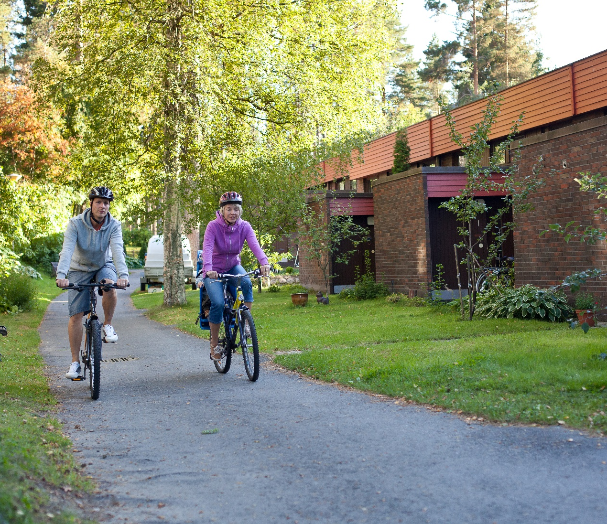
Yhteistyöllä vauhtia ja uusia tuulia
“Yhteinen ilmastokoordinaattori”- hankkeen tavoitteena oli:
1) on käynnistää ilmastotoimenpiteiden ohjelmallinen
toteuttaminen Kirkkonummen ja Vihdin kunnissa,
2) juurruttaa tavoitteellinen ilmastotyö osaksi eri toimialojen normaaleja käytänteitä ja
3) aloittaa kunnissa erilaisten sidosryhmien osallistaminen ja verkostomainen yhteistyö.
Toteuttamisaika: 2019-2020
Toteuttaja: Kirkkonummi ja Vihti
Kokonaissumma: 77 700 €
Avustusosuus: 46 600 €
Linkki hankkeeseen (kirkkonummi.fi)

